Slide 1
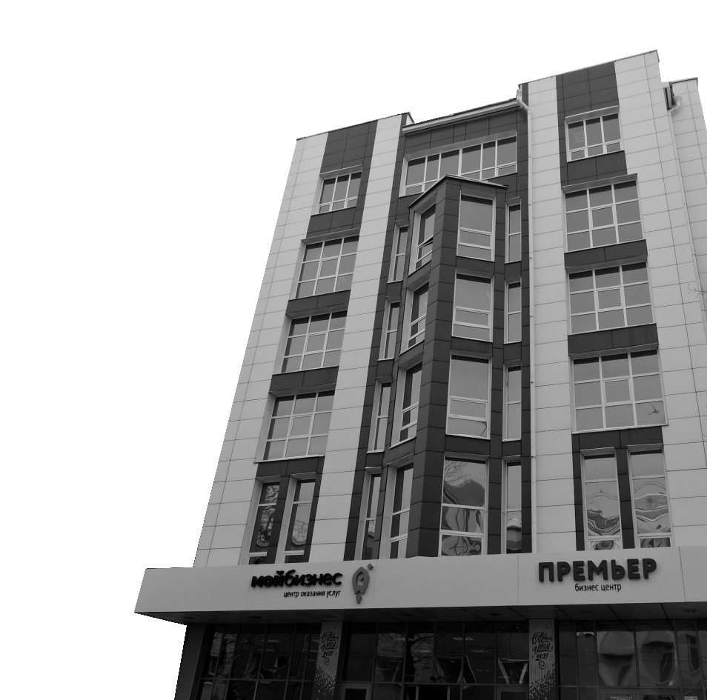
МЕРЫ ГОСУДАРСТВЕННОЙ ПОДДЕРЖКИ ДЛЯ
ПРЕДПРИНИМАТЕЛЕЙ ИРКУТСКОЙ ОБЛАСТИ

Slide 2
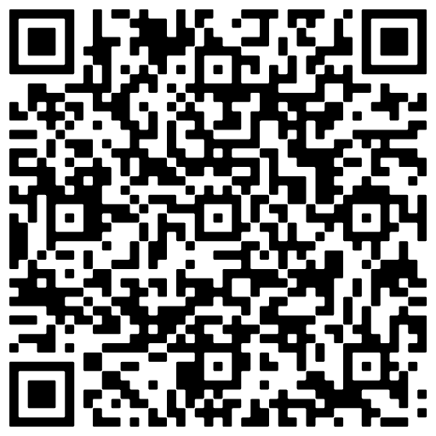
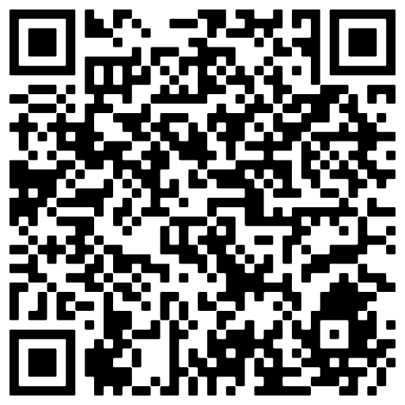
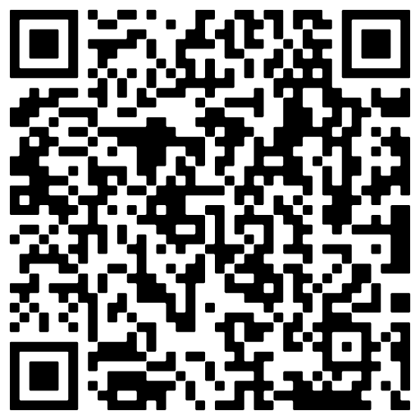
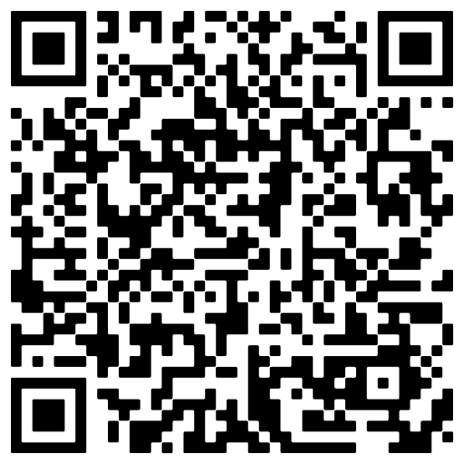
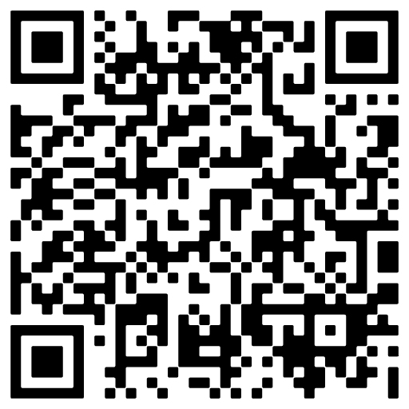
ЦЕНТР «МОЙ БИЗНЕС» - ЦЕНТР ОКАЗАНИЯ КОМПЛЕКСА УСЛУГ ПО ПРИНЦИПУ «ОДНОГО ОКНА»

Slide 3
МЕРЫ ПОДДЕРЖКИ СМСП ОТ ЦЕНТРА «МОЙ БИЗНЕС» за 2023 год
КРЕДИТНО-ГАРАНТИЙНЫЙ МЕХАНИЗМ
ПРОИЗВОДСТВЕННЫЙ И ТЕХНИЧЕСКИЙ КОНСАЛТИНГ
ОБРАЗОВАТЕЛЬНАЯ ПОДДЕРЖКА
МАРКЕТИНГОВАЯ ПОДДЕРЖКА
Поручительств - 295 ед.
- 1 808 млрд. руб. Сумма финансирования
- 4 262 млрд. руб.
Более 200 услуг
Более 30 проектов 150 мероприятий
Более 600 услуг
Разработка программ модернизации, развития, технического перевооружения
Акселерационные программы
Упаковка и брендирование
Льготные кредиты и займы
Отраслевые обучающие мероприятия
Продвижение на рынке РФ и зарубежных стран
Гарантийная поддержка
Сертификация, патентование, регистрация ТМ и т.п.
Тематические образовательные программы
Вывод на маркетплейсы РФ и зарубежных стран
Подготовка бизнес-планов и грантовой документации
Автоматизация
Технический и производственный аудит
Структурирование сделки

Slide 4
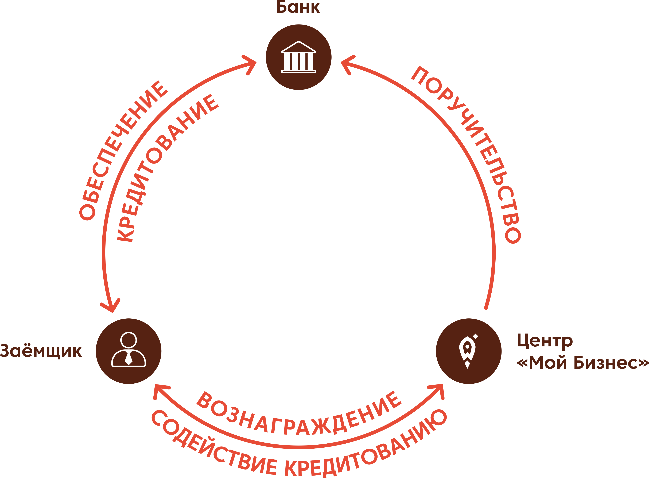
КРЕДИТНО-ГАРАНТИЙНЫЙ МЕХАНИЗМ
1
Подбор программ льготного финансирования
2
Помощь в подготовке документов
3
Подготовка бизнес-плана
Поручительство предоставляется до 70% от суммы финансирования
Стоимость поручительства – 0,5 % годовых от суммы поручительства

Slide 5
ФИНАНСОВЫЕ ИНСТРУМЕНТЫ
1
ЛЬГОТНЫЕ МИКРОЗАЙМЫ
4
ИНВЕСТИЦИОННЫЕ КРЕДИТЫ (ПСК+1764)
до 5 млн. рублей, от 2 % до 11 % годовых
от 50 млн. рублей,
7,5 % годовых - средний бизнес
9% годовых - малый бизнес
2
ЛЬГОТНЫЙ ЛИЗИНГ БЕЗ ВЗНОСА
до 50 млн. рублей
КРЕДИТНЫЕ СРЕДСТВА
(Программа Субсидирования Кредитов)
5
3
ПРОГРАММА 1764
от 18% для субъектов МСП
от 0,5 млн. рублей, 15,75 % годовых
* Информация актуальна на 30.10.2023. Актуальные процентные ставки и полные условия кредитования вы можете узнать у консультантов центра «Мой бизнес»

Slide 6
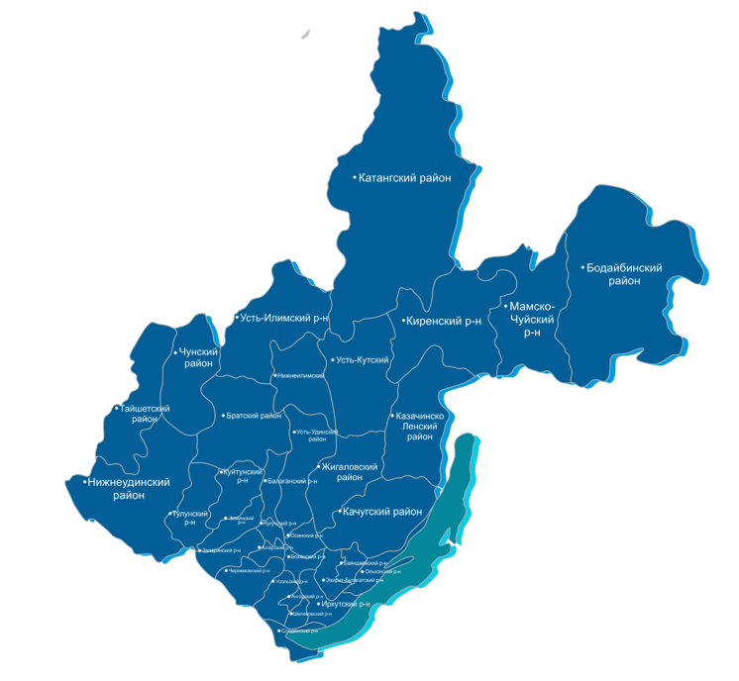
МОНОГОРОДА
ЛЬГОТНЫЕ ЗАЙМЫ
от 5 млн. рублей
ставка 1% - 5%
Кроме оптовой и
розничной торговли
МОНОГОРОДА ИРКУТСКОЙ ОБЛАСТИ
Саянск
Байкальск
Усть-Илимск
Усолье-Сибирское
Тулун
Черемхово
Железногорск-Илимский
Шелехов

Slide 7
КРЕДИТНО-ГАРАНТИЙНЫЙ МЕХАНИЗМ
Сумма кредита
ПРОГРАММА «ПСК» – 1764
ГАРАНТИРОВАННАЯ ЛЬГОТНАЯ ПРОЦЕНТНАЯ СТАВКА ДЛЯ ЗАЕМЩИКА НА 5 ЛЕТ
от 50 млн. до 2 млрд. руб.
до 4% для микро/малых
Ставка
9 %
ПРИОРИТЕТНЫЕ ОТРАСЛИ
до 2,5% для средних
7,5 %
ОБРАБАТЫВАЮЩЕЕ ПРОИЗВОДСТВО
ЛОГИСТИКА
ГОСТИНИЧНЫХ БИЗНЕС
ДЕЯТЕЛЬНОСТЬ ПРОФЕССИОНАЛЬНАЯ, НАУЧНАЯ И ТЕХНИЧЕСКАЯ
Цели
на инвестиционные
Лимит на 2023 год
100 млрд. руб.
* Информация актуальна на 30.10.2023. Актуальные процентные ставки и полные условия кредитования вы можете узнать у консультантов центра «Мой бизнес»

Slide 8
ОТРАСЛЕВАЯ ПОДДЕРЖКА
СОПРОВОЖДЕНИЕ
АУДИТ И РАЗРАБОТКА
Сертификация, декларирование продукции
Разработка ТУ, СТО на выпускаемую продукцию
Финансовый или управленческий аудит
Технический аудит
Инженерно-консультационные,
проектно-конструкторские и расчётно-
аналитические услуги
Программы развития
Фонд софинансирует до 75 % от стоимости услуги
Фонд софинансирует до 80 % от стоимости услуги
Частичная оплата услуг исполнителей
до 100 000 руб.

Slide 9
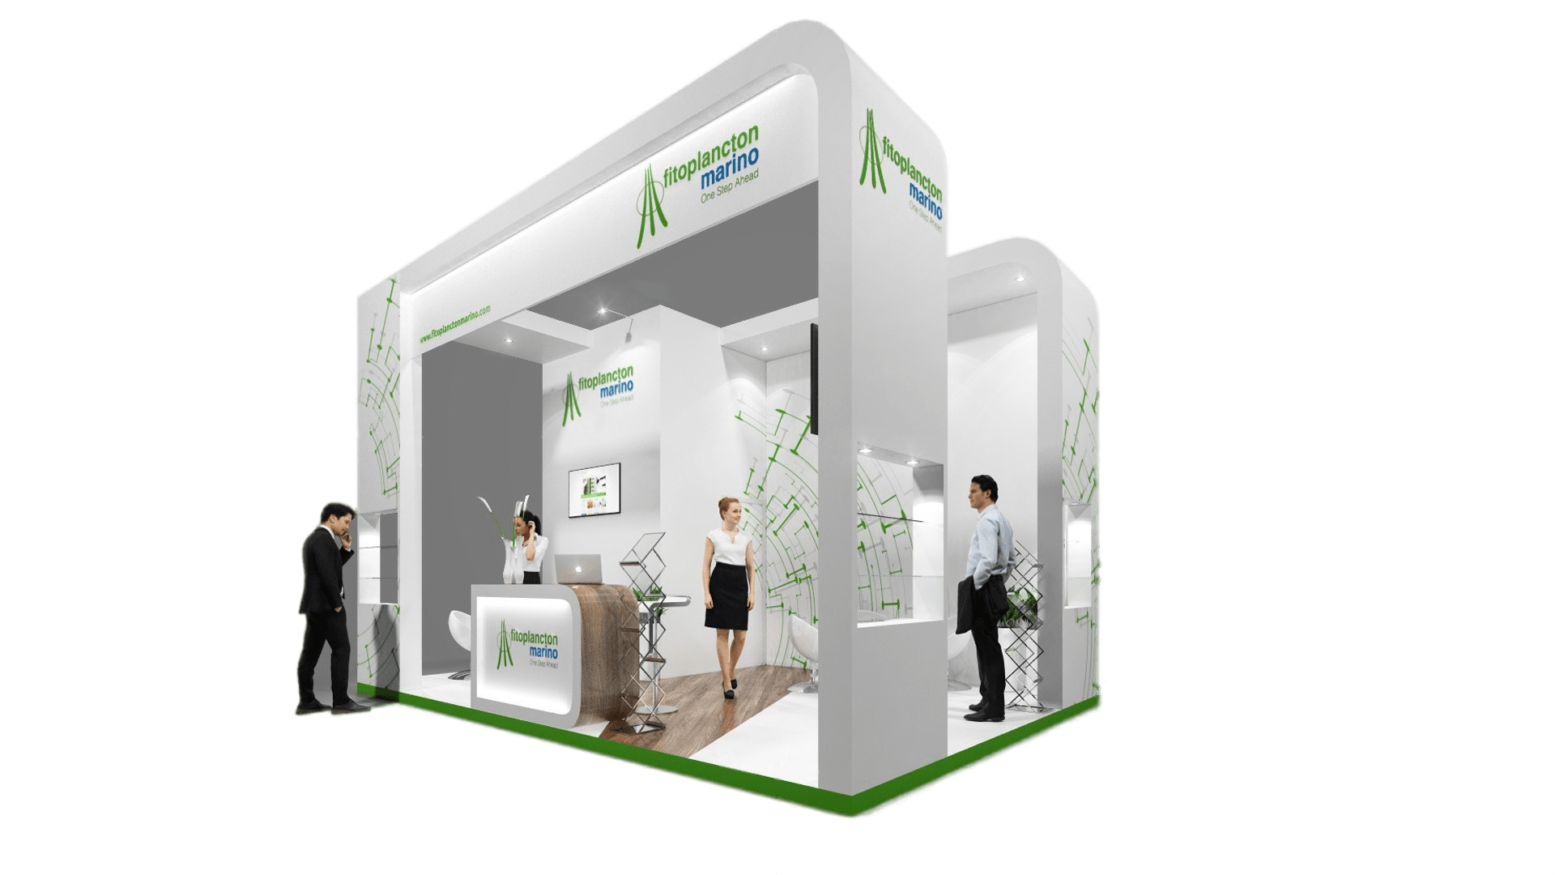
ВЫВОД ТОВАРОВ НА ЭКСПОРТНЫЕ РЫНКИ
УСЛОВИЯ
СООТВЕТСТВИЕ ТРЕБОВАНИЯМ К СМСП
НАЛИЧИЕ УНИКАЛЬНОГО ТОВАРА/УСЛУГИ
ПРОРАБОТАННОСТЬ ПОТЕНЦИАЛЬНЫХ РЫНКОВ СБЫТА
4
ПОНЯТНОСТЬ ЛОГИСТИКИ
1
2
3
УСЛУГИ
ОБУЧЕНИЕ
ПОИСК ИНОСТРАННОГО ПОКУПАТЕЛЯ
БИЗНЕС-МИССИИ
ЗАКЛЮЧЕНИЕ ЭКСПОРТНОГО КОНТРАКТА
РАЗМЕЩЕНИЕ НА МЕЖДУНАРОДНЫХ МАРКЕТПЛЕЙСАХ
УЧАСТИЕ В ВЫСТАВКАХ В РФ И ЗА РУБЕЖОМ
**Транспортировка товара по РФ на внешние рынки
**Международная сертификация
** Софинансирование затрат
80%/20%
РЕВЕРСНЫЕ БИЗНЕС-МИССИИ
*Перелет и проживание оплачивается за счет СМСП

Slide 10
ПУТЬ ЭКСПОРТЕРА
РАЗВИТИЕ
Частичная оплата услуг исполнителей | сумма
Сопровождение внешнеторгового контракта | до 100 000
Подбор и поиск потенциальных зарубежных покупателей | до 200 000
Организация и проведение международных бизнес-миссий | до 320 000
Организация и проведение реверсных бизнес-миссий | до 500 000
Организация выставочно-ярмарочных мероприятий в России и за рубежом | до 750 000
Содействие в размещении субъекта поддержки/его товара(услуги) на международных электронных торговых площадках | до 1 000 000
Подготовка презентационных и других материалов в электронном виде и их перевод на язык страны покупателя | до 25 000
Формирование и актуализация коммерческого предложения для иностранных покупателей, включая перевод на язык покупателя | до 25 000
Маркетинговые и патентные исследования | до 300 000
Защита интеллектуальной собственности (патентование) за рубежом | до 1 000 000
Создание на иностранном языке/модернизация существующего сайта | до 150 000
Стандартизация, сертификация, необходимые разрешения | до 800 000
Развитие экспорта и экономики
Иркутской области
РЫНКИ
Выход на международные рынки
ПРОГРАММЫ
Акселерационная программа «Экспортный форсаж»
ДОКУМЕНТАЦИЯ
Подготовка шаблона экспортного контракта
КОНСУЛЬТАЦИИ
Обучение основам экспорта

Slide 11
СОЦИАЛЬНОЕ ПРЕДПРИНИМАТЕЛЬСТВО
1
Гранты 500 т.р. от Министерства экономического развития ИО
(средства можно потратить на оборудование, ПО, аренду).
Льготная ставка на микрозаймы до 5 млн рублей 2,5 % годовых
Гранты и меры поддержки по другим направлениям (Минтруд, Минсоц. и т.д.)
В 2024 году планируется введение пониженной налоговой ставки на УСН
2
3
4
Для получения мер поддержки необходимо быть СМСП и состоять в реестре соц. предпринимателей

Slide 12
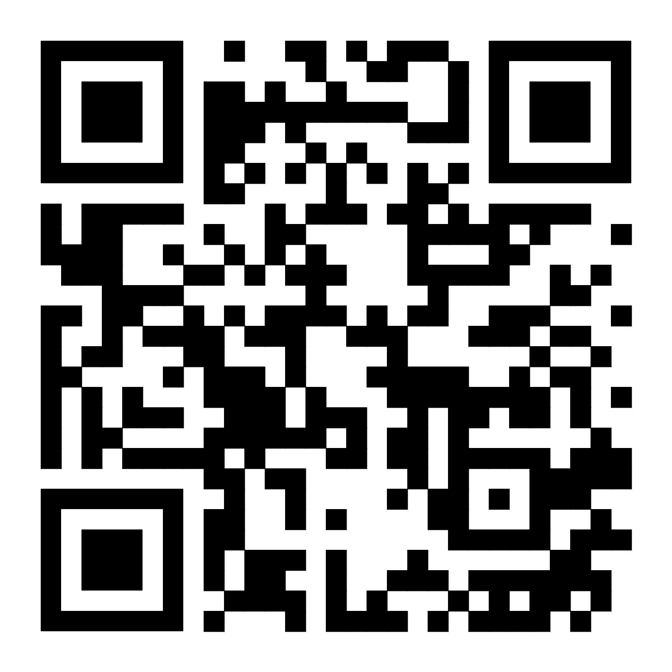
РЕГИОНАЛЬНЫЙ МАРКЕТИНГОВЫЙ ЦЕНТР
ПОРФОЛИО
БОЛЕЕ 50 УСПЕШНЫХ КЕЙСОВ В РАЗНЫХ ОБЛАСТЯХ МАРКЕТИНГА
КОМАНДА КВАЛИФИЦИРОВАННЫХ СПЕЦИАЛИСТОВ
ЛОЯЛЬНЫЕ УСЛОВИЯ И ИНДИВИДУАЛЬНЫЙ ПОДХОД
МАРКЕТИНГОВОЕ СОПРОВОЖДЕНИЕ
МАРКЕТИНГОВАЯ
СТРАТЕГИЯ
ИСCЛЕДОВАНИЯ
РЫНКА И АУДИТ
РАЗРАБОТКА
ФИРМЕННОГО СТИЛЯ
ПРОРАБОТКА
УПАКОВКИ
АВТОМАТИЗАЦИЯ ПРОДАЖ

Slide 13
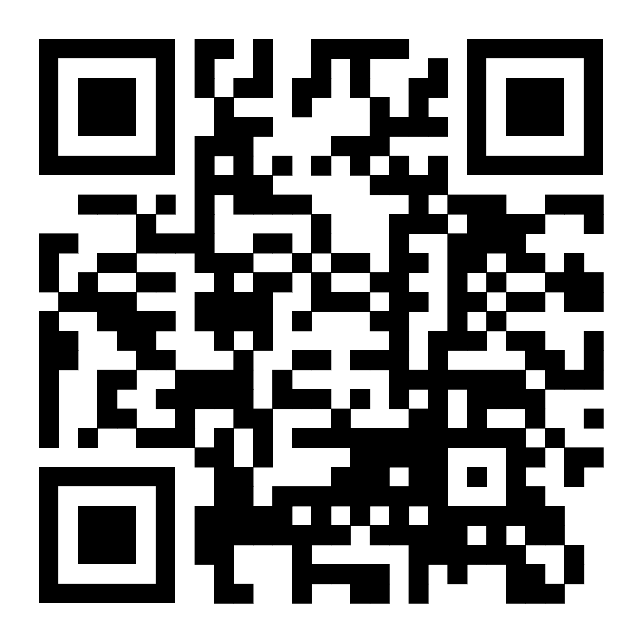
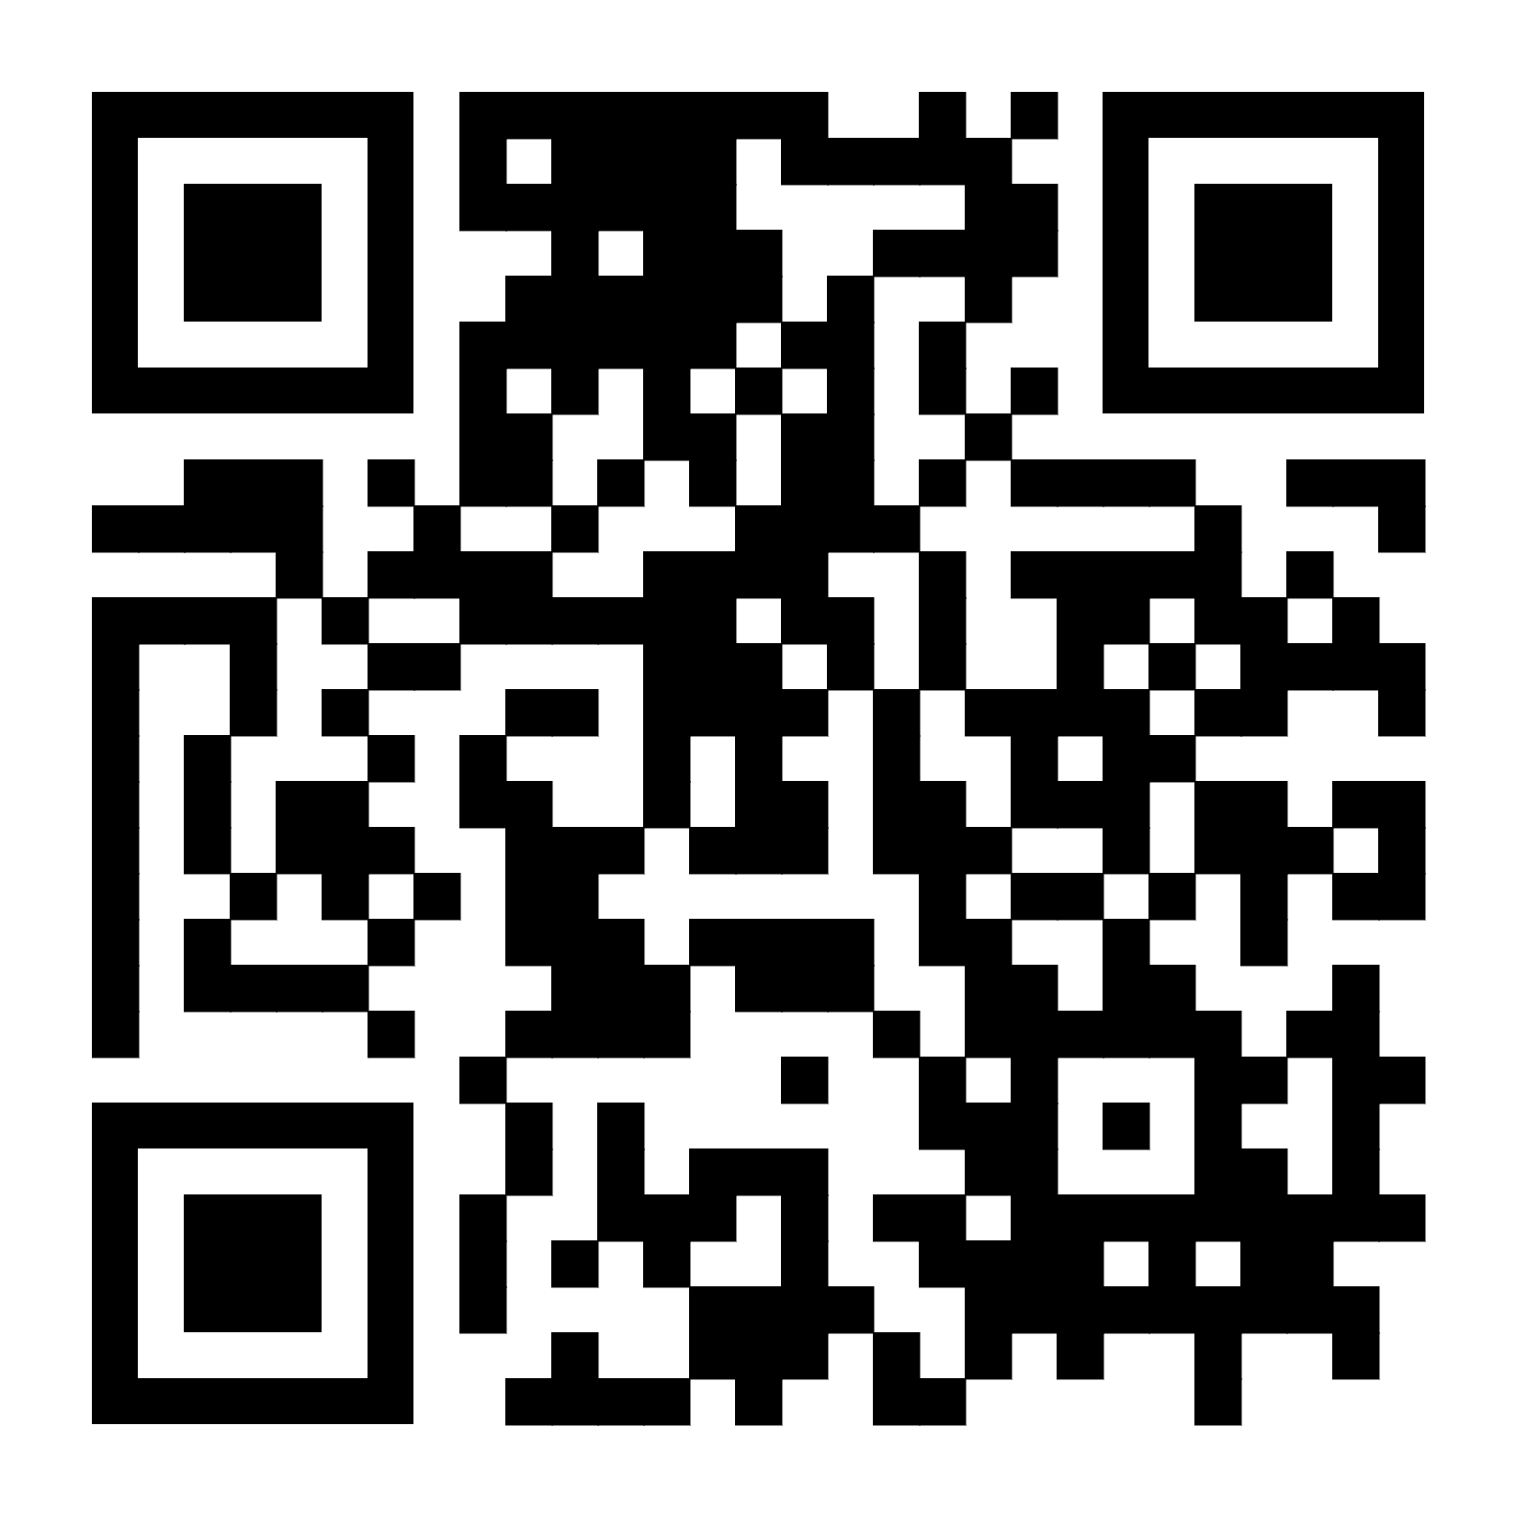
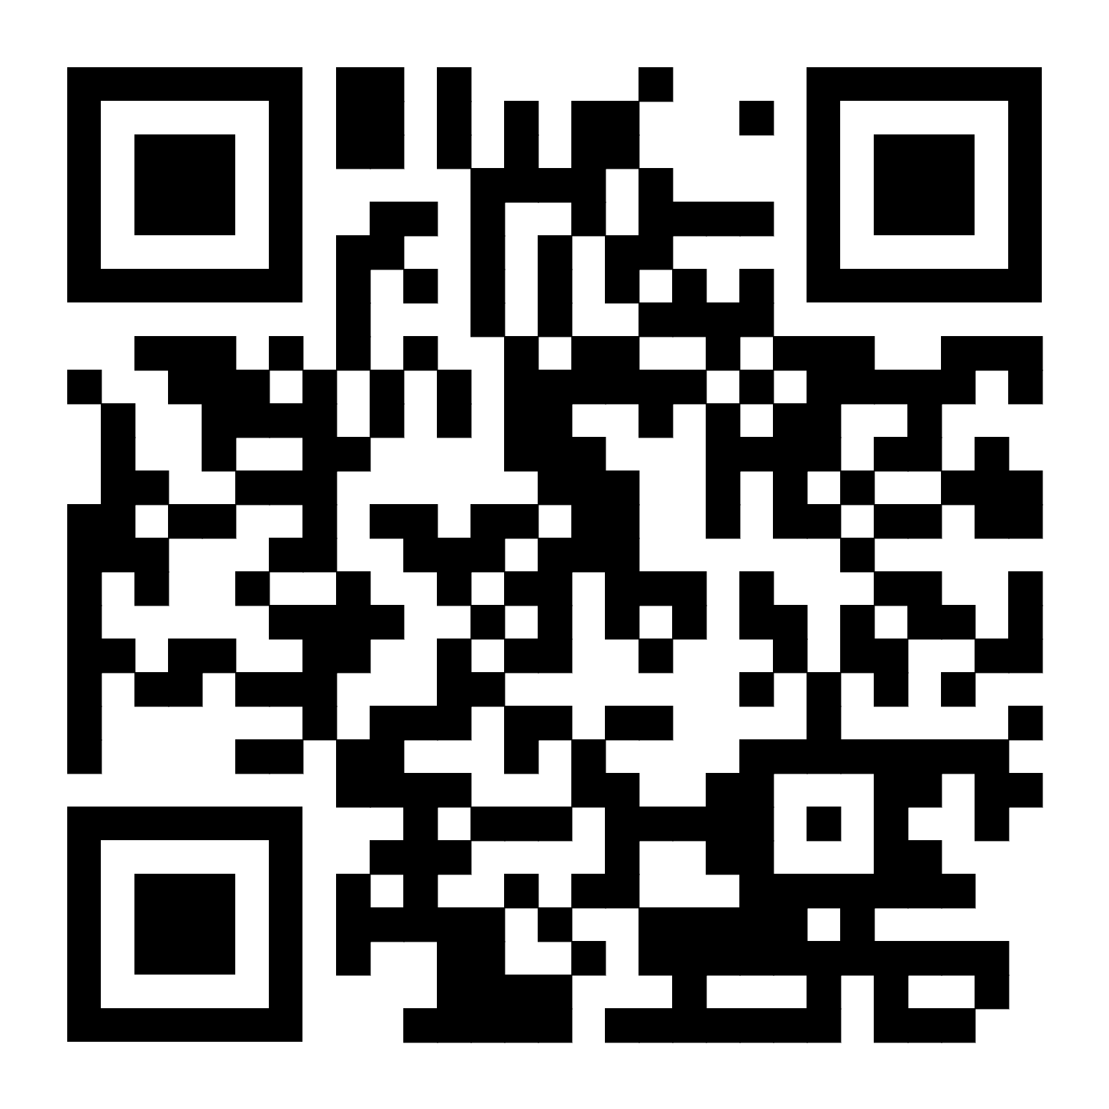
СПАСИБО ЗА ВНИМАНИЕ
ТГ-КАНАЛ
ДИРЕКТОРА ЦЕНТРА «МОЙ БИЗНЕС»
ДИЛЯРА ОКЛАДНИКОВА
САЙТ
ЦЕНТРА «МОЙ БИЗНЕС»
ТЕЛЕГРАМ-КАНАЛ ЦЕНТРА «МОЙ БИЗНЕС»

